Slide 1
KADIN GİRİŞİMCİLİĞİ
Büşra SARIKAYA

Slide 2
Dünya Kadın Girişimciler Günü
İçerik;
Girişimci Kimdir?
Kadın Girişimciliğinin Önemi
Kadın Girişimcilerde Olması Gereken Özellikler
Kadın Girişimcilerin Karşılaştığı Sorunlar
Kadın Girişimcilerin Karşılaştığı Engeller
Kadın Girişimciliğini Destekleyen Başlıca Kurum ve Kuruluşlar
Girişimcilik Tarihinde Türk Kadın Girişimciler

Slide 3
ISINMA 😊
Notes:
KADIN OLARAK YAPMAK İSTEYİP DE YAPAMADIĞINIZ ŞEYLER NELERDİR?
(YAPAMADIKLARINIZ İÇİN HALA ZAMANINIZ VAR PES ETMEYİN, KENDİNİZE GÜVENİN,HİÇBİR ŞEY İMKANSIZ DEĞİLDİR, YENİ GÜN YENİ BAŞLANGIÇLAR GETİRİR.)

Slide 4
GİRİŞİMCİ KİMDİR?

Slide 5
Girişimci;
• Bir işyeri kuran ve çalıştıran,
• Parasını, bilgisini ve zamanını harcamayı göze alan,
• İşin riskini üstlenen,
•Girişimcilik ruhuna sahip kişidir.

Slide 6
KADIN GİRİŞİMCİLİĞİNİN
ÖNEMİ

Slide 7
Kadın Girişimciliğinin Önemi;
•Kadın girişimciliği kadın erkek eşitsizliğini ortadan kaldırır.
• Kendisine ve ailesine ekonomik destekte bulunur.
• Kadının ekonomik ve sosyal güçlenmesini sağlar.
•Ülke kalkınmasına hizmet eder.

Slide 8
KADIN GİRİŞİMCİLERDE OLMASI GEREKEN ÖZELLİKLER

Slide 9
Kadın Girişimcilerde Olması Gereken Özellikler;
• Risk almaya yatkınlık “girişim risk işidir kazanılabilir de kaybedilebilir de’’
•Yüksek enerji düzeyi “işte, evde, içeride, dışarıda çok yönlü çalışma ihtiyacı”
•Kişisel motivasyon "kendine güven, başarma isteği’’
•Sosyal ilişkilerin güçlü olması “insan ilişkileri ve iletişim becerisi"

Slide 10
KADIN GİRİŞİMCİLERİN KARŞILAŞTIĞI SORUNLAR

Slide 11
Kadın Girişimcilerin Karşılaştığı Sorunlar;
İş Kurma Aşamasındaki Sorunlar
İşyeri Kurulduktan Sonra Sorunlar

Slide 12
1-İŞ KURMA AŞAMASINDAKİ SORUNLAR -Sermaye temini -İşyeri arama, kiralama -Mal temini -Donanım, araç gereç temini -Resmi kuruluşlarla ilişkiler -Acemilik, yalnızlık ve işi organize edememe -Toplumun iş kadınına alışkın olmaması
2-İŞYERİ KURULDUKTAN SONRA SORUNLAR
-Personel temini -Acemilik, tecrübesizlik, müşteri ile iletişimi kuramama, işi yürütmede bilgisizlik -Müşteri azlığı, -Yalnızlık, kadın olma, kendini kabul ettirme -Ödemeler, Senetler

Slide 13
KADIN GİRİMCİLERİN KARŞILAŞTIĞI ENGELLER

Slide 14
1- Davranışsal Engeller
2- Rol Engeller
3- Sosyal Ve Kültürel Engeller
4- Kurumsal Engeller
5- Eğitimsel Engeller
6- Mesleki Engeller
7- Alt Yapı Engelleri
8- Finansal Engeller

Slide 15
1-DAVRANIŞSAL ENGELLER • Yetiştirilme biçimi • Güven eksikliği • Utangaçlık • Topluluk içinde rahat olamama,
2- ROL ENGELLERİ • İş kadınlığı • Ev kadınlığı • Annelik rolleri nedeniyle zaman kısıtlılığı verimliliğin düşmesi
Notes:
8 tip engel başlıklar halinde

Slide 16
3-SOSYAL VE KÜLTÜREL ENGELLER • İş yaşamında kadınlara olumsuz davranışlar • Kadının yerinin evi olması gerektiğine ilişkin inançlar • Yalnız seyahat yapamaması • Gece çalışmasına ve toplantılara katılmasına
izin verilmemesi • Kadının hareket özgürlüğünün kısıtlanması
4-KURUMSAL ENGELLER • Kadın girişimciliği konusundaki örgütlenmenin yetersizliği • Çoğu meslek kuruluşlarının erkek egemen yapıları
Notes:
8 tip engel başlıklar halinde

Slide 17
5-MESLEKİ ENGELLER • Bazı meslekler kadına uygunsuz olarak kabul ediliyor. (İmalat, inşaat , makina gibi) •Daha çok hizmet ve perakende ticaret sektörünü tercih edilmesi • Bildikleri işi yapmaları kadının faaliyet alanının daraltılması.
6-EĞİTİMSEL ENGELLER • Erkeğe göre daha düşük eğitimli • Kadına biçilmiş role uygun ön yargılı

Slide 18
7-FİNANSAL ENGELLER • Ekonomik Güçsüzlük • Kredi Alma Zorluğu (Kredilerin İpoteğe Dayalı Olması
ve Kadının Gayrimenkul Sahipliğinin Düşüklüğü) • Kredi Faizlerinin Yüksek, Vadelerinin Düşük Olması • Kredi Almak İçin Kefil Bulamamaları
8-ALT YAPI ENGELLERİ • Teknolojiye Erişim Güçlükleri •Devlet Desteğinin Yetersizliği • Bilgiye Erişim Güçlükleri

Slide 20
TÜRKİYE'DE KADIN GİRİŞİMCİLİĞİNİ DESTEKLEYEN BAŞLICA KURUM VE KURULUŞLAR;
-Kadının Statüsü Ve Sorunları Genel Müdürlüğü (KSSGM)
-Küçük Ve Orta Ölçekli Sanayi Geliştirme Başkanlığı (KOSGEB)
-KEDV (Kadın Emeğini Değerlendirme Vakfı)
-KAGİDER (Kadın Girişimciler Derneği)
-TESK (Türkiye Esnaf Ve Sanatkarlar Konfederasyonu)
-İŞGEM (İş Geliştirme Merkezleri)
-ABİGEM( Avrupa Birliği İş Geliştirme Merkezleri)
-Gap-gidem (Güney Doğu Anadolu Projesi Girişimci Destekleme Merkezi)
-Sosyal Yardımlaşma Ve Dayanışma Vakfı
-Türkiye Odalar Ve Borsalar Birliği (TOBB)

Slide 21
19 KASIM DÜNYA KADIN GİRİŞİMCİLER GÜNÜ
Notes:
ilk olarak 2013 yılında AMERİKALI KADIN YAZAR Wendy Diamond tarafından öne çıkarıLMIŞTIR VE 10 SENEDİR KUTANMAYA DEVAM ETMEKTDİR.

Slide 22
GİRİŞİMCİLİK TARİHİNDE TÜRK KADIN GİRİŞİMCİLER
Trendyol Kurucusu: Demet MUTLU
Bigchefs Kurucusu :Gamze CİZRELİ
Koton Mağaza Kurucusu: Gülden YILMAZ
Hepsiburada Kurucusu: Hanzade DOĞAN
Notes:
Bigchefs 25 şehirde 113 şube
TOPLAM 124 ŞUBE

Slide 23
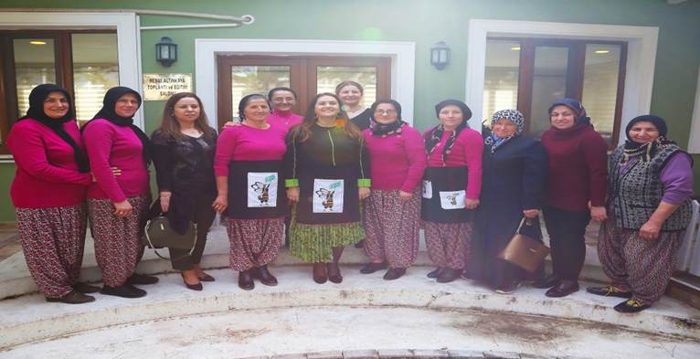
Arı Kadınlar Kadın Girişimi Üretim ve İşletme Kooperatifi
Notes:
2015 yılında amesia çalışan kadın arılar tarafından kurulan kadın kooperatifi

Slide 24
‘‘Benim doğduğum coğrafyada,
Önce kadınlar uyanır,
Sonra güneş doğardı,
Güneşi kadınlar doğururdu..’’
Yılmaz ŞENER

Slide 25
TEŞEKKÜR EDERİM…
BÜŞRA SARIKAYA
bsarikaya@amesia.com.tr

